Slide 1
Elemente Avansate de Baze de Date
Introducere în PL/SQL
Conf. dr. Dan-Andrei Sitar-Tăut
E-mail: dan.sitar@econ.ubbcluj.ro
Departamentul de Informatică Economică, etaj 4, Birou 432

Slide 2
O scurtă descriere PL/SQL
Diferenţe dintre SQL şi PL/SQL
De ce PL/SQL?
Beneficiile limbajului PL/SQL
Blocuri PL/SQL

Slide 3
O scurtă descriere PL/SQL
Diferenţe dintre SQL şi PL/SQL
De ce PL/SQL?
Beneficiile limbajului PL/SQL
Blocuri PL/SQL

Slide 4

Extensie procedurală 3GL Oracle a limbajului SQL (G4L)
Poate fi folosit doar pe o bază de date sau alte poduse din familia Oracle (vs. SQL)
Conţine structuri de control elementare combinate cu instrucţiuni SQL

Slide 5
O scurtă descriere PL/SQL
Diferenţe dintre SQL şi PL/SQL
De ce PL/SQL?
Beneficiile limbajului PL/SQL
Blocuri PL/SQL

Slide 6
SQL
SELECT class_id, stu_id,
final_numeric_grade, final_letter_grade
FROM enrollments;
Trebuie calculat calificativul literal în funcţie de punctajul numeric diferenţiat pe fiecare disciplină
UPDATE enrollments
SET final_letter_grade=‘A’
WHERE class_id=1 AND
Final_numeric_grade BETWEEN 66 and 75;
UPDATE enrollments
SET final_letter_grade=‘B’
WHERE class_id=1 AND
Final_numeric_grade between 56 and 65; …

Slide 7
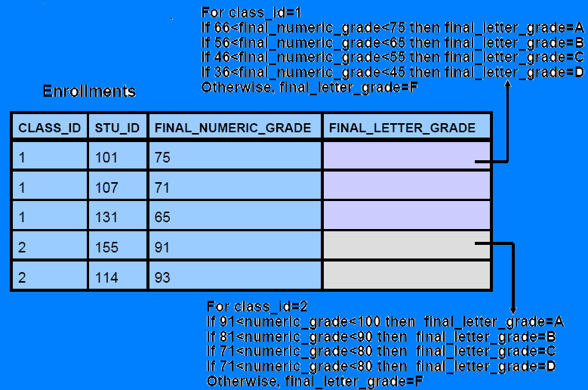

Slide 8
O scurtă descriere PL/SQL
Diferenţe dintre SQL şi PL/SQL
De ce PL/SQL?
Beneficiile limbajului PL/SQL
Blocuri PL/SQL

Slide 9
Câte instrucţiuni SQL vor fi necesare pentru o singură disciplină? Dacă avem 30 de discipline?
PL/SQL
DECLARE
v_new_letter_grade varchar2(1);
CURSOR c_enrollments IS
SELECT stu_id, final_numeric_grade FROM enrollments WHERE class_id=1;
BEGIN
FOR c1 in c_enrollments
LOOP
IF c1.final_numeric_grade BETWEEN 66 and 75 THEN v_new_letter_grade := ‘A’;
ELSIF c1.final_numeric_grade BETWEEN 56 AND 65 THEN v_new_letter_grade := ‘B’;
ELSIF c1.final_numeric_grade BETWEEN 46 AND 55 THEN v_new_letter_grade := ‘C’;
ELSIF c1.final_numeric_grade BETWEEN 36 AND 45 THEN v_new_letter_grade := ‘D’;
ELSE
v_new_letter_grade := ‘F’;
END IF;
UPDATE enrollments
SET final_letter_grade=v_new_letter_grade WHERE class_id=1
AND stu_id=c1.stu_id;
END LOOP;
COMMIT;
END;

Slide 10
Alte exemple
Calcularea unui impozit, asigurare
Transformarea sumelor în scriere cu litere

Slide 11
Anatomia PL/SQL
Codul PL/SQL conţine:
Variabile
Cursori
Logică de programare.
PL/SQL furnizează construcţii procedurale precum:
Variabile, constante, tipuri de date
Structuri de control (liniare, ramificate şi iterative)
Unităţi de programare reutilizabile.

Slide 12
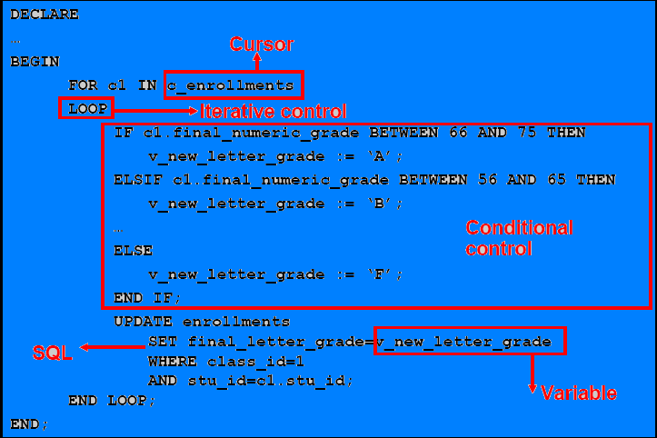
Construcţii procedurale

Slide 13
O scurtă descriere PL/SQL
Diferenţe dintre SQL şi PL/SQL
De ce PL/SQL?
Beneficiile limbajului PL/SQL
Blocuri PL/SQL

Slide 14
Beneficiile limbajului PL/SQL
1. Integrarea construcţiilor procedurale cu limbajul SQL
2. Dezvoltarea programării modularizate (structuri bloc)
3. Sporirea performanţei în exploatare
4. Integrarea cu produsele Oracle
5. Portabilitate (SO, platforme)
6. Tratarea excepţiilor

Slide 15
Compilatorul PL/SQL
Se execută automat când este nevoie. El verifică:
  Corectitudinea fiecărui cuvânt ce alcătuieşte programul
  Dacă obiectele bazei de date referite există
  Dacă utilizatorul are privilegii suficiente pentru a accesa sau a exploata acele obiecte

Slide 16
O scurtă descriere PL/SQL
Diferenţe dintre SQL şi PL/SQL
De ce PL/SQL?
Beneficiile limbajului PL/SQL
Blocuri PL/SQL

Slide 17
Blocuri PL/SQL
Secţiuni: declarativă, executabilă, tratarea excepţiilor
DECLARE (opţional)…
variabile, cursori, excepţii-utilizator
BEGIN …
instrucţiuni (PL/)SQL
EXCEPTIONS (opţional)…
acţiuni de întreprins
END;
Tipuri de blocuri: blocuri anonime, funcţii, proceduri

Slide 18
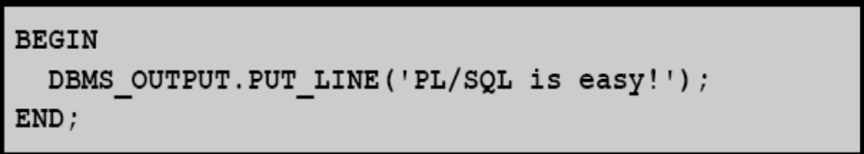
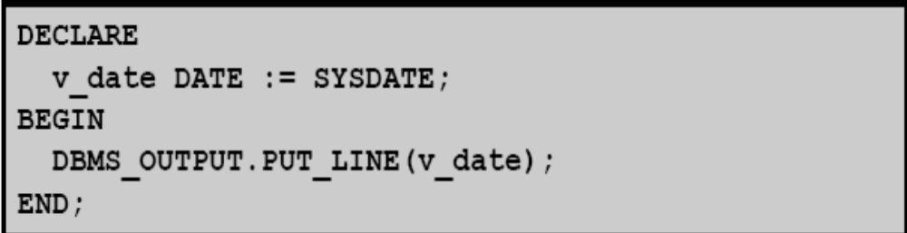
Exemple de blocuri anonime
Afişarea unui mesaj
Afişarea datei curente

Slide 19
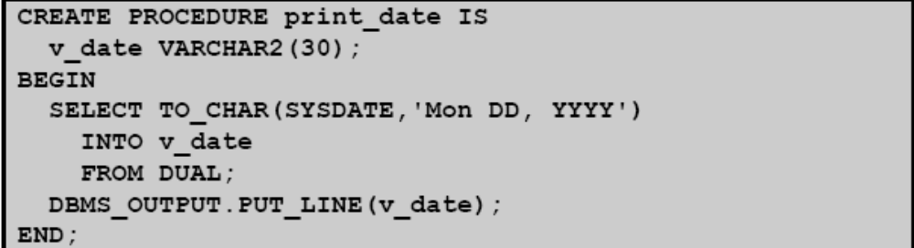
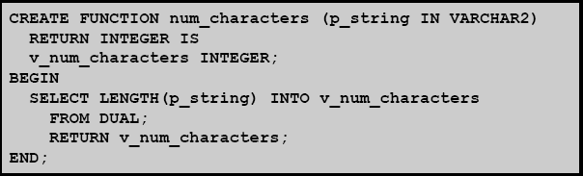
Exemple de proceduri şi funcţii (de încercat în OAE)
Afişarea datei curente într-un anumit format
Afişarea numărului de caractere dintr-un şir

Slide 20
PL/SQL
Lexic
Utilizarea variabilelor
Tipuri de date
Blocuri imbricate

Slide 21
Cuvinte rezervate
ALL | CREATE | FROM | MODIFY | SELECT
ALTER | DATE | GROUP | NOT | SYNONYM
AND | DEFAULT | HAVING | NULL | SYSDATE
ANY | DELETE | IN | NUMBER | TABLE
AS | DESC | INDEX | OR | THEN
ASC | DISTINCT | INSERT | ORDER | UPDATE
BETWEEN | DROP | INTEGER | RENAME | VALUES
CHAR | ELSE | INTO | ROW | VARCHAR2
COLUMN | EXISTS | IS | ROWID | VIEW
COMMENT | FOR | LIKE | ROWNUM | WHERE

Slide 22
Operatori
Operator | Semnificaţie
+ | Adunare
– | Scădere
* | Înmulţire
/ | Împărţire
= | Egalitate
' | Delimitator de text, dată calendaristică
; | Sfârşit de comandă
<> | Inegalitate
!= | Inegalitate
|| | Concatenare
-- | Comentariu – linie
/* | Început comentariu
*/ | Sfârşit comentariu
:= | Atribuire

Slide 23
Identificatori
Procedură | Funcţie | Variabilă
Excepţie | Constantă | Package
Înregistrare | Tabelă PL/SQL | Cursor
Nume valide
    Maxim 30 de caractere
    Încep cu o literă
    Pot conţine $, _ şi #, dar nu spaţii
  Ex.: Nr#, Cod, Suma_in_$
  Ex. de nume invalide: Nume-Prenume, Nume si Prenume, Variabila_ce_contine_numarul_de_ani, Procent%, 1_Aparitie

Slide 24
Variabile
Motivaţie
Stocare temporară de date
Manipularea valorilor memorate
Reutilizare
Utilizare
Pot fi parametri sau rezultate returnate
Se declară înainte de prima utilizare
Se declară şi iniţializează în secţiunile declarative
Se reînnoieşte conţinutul în timpul exploatării în secţiunile de execuţie
Sintaxa
identificator [CONSTANT] tip_data [NOT NULL] [:= expr | DEFAULT expr];

Slide 25
Declarare
DECLARE
v_emp_hiredate DATE;
v_emp_deptno NUMBER(2) NOT NULL := 10;
v_location VARCHAR2(13) := 'Atlanta';
c_comm CONSTANT NUMBER := 1400;
v_population INTEGER;
v_distance NUMBER :=4E17
v_book_type VARCHAR2(20) DEFAULT 'fiction';
v_artist_name VARCHAR2(50):= NULL;
v_firstname VARCHAR2(20):='Rajiv';
v_lastname VARCHAR2(20) DEFAULT 'Kumar';
c_display_no CONSTANT PLS_INTEGER := 20;

Slide 26
Convenţii de scriere cod
Category | Convenţie | Exemple
SQL | MAJUSCULE | SELECT, INSERT
PL/SQL | MAJUSCULE | DECLARE, BEGIN, IF, IN
Tipuri de date | MAJUSCULE | VARCHAR2, BOOLEAN
Identificatori şi parametri | litere mici | v_salariu, ang_cursor, p_id_angajat
Tabele sau nume de coloane | litere mici | angajati, id_angajat, nume_angajat

Slide 27
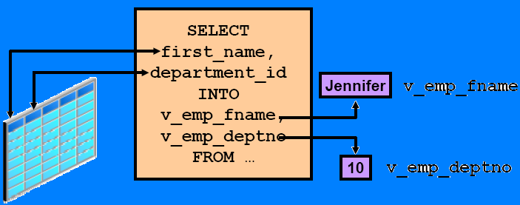
Utilizare
DECLARE
v_nume VARCHAR2(20);
BEGIN
DBMS_OUTPUT.PUT_LINE('Numele meu este '||v_nume);
v_nume := 'Pop Ion';
DBMS_OUTPUT.PUT_LINE('Numele meu este '|| v_nume);
END;

Slide 28
Parametri de funcţii
CREATE FUNCTION num_characters (p_string IN VARCHAR2) RETURN INTEGER IS
v_num_characters INTEGER;
BEGIN
SELECT LENGTH(p_string) INTO v_num_characters FROM dual;
RETURN v_num_characters;
END;
Blocuri anonime, utilizare de variabile
DECLARE
v_length_of_string INTEGER;
BEGIN
v_length_of_string := num_characters('Oracle Corporation');
DBMS_OUTPUT.PUT_LINE(v_length_of_string);
END;

Slide 29
Tipuri de date
Scalare – gestionează singură valoare
    Şiruri: CHAR, VARCHAR2, LONG, LONG RAW
    Numere: NUMBER, BINARY_INTEGER, PLS_INTEGER, BINARY_FLOAT, BINARY_DOUBLE
    Date calendaristice: DATE, TIMESTAMP, TIMESTAMP WITH TIME ZONE, TIMESTAMP WITH LOCAL TIME ZONE, INTERVAL YEAR TO MONTH, INTERVAL DAY TO SECOND
    Logice: BOOLEAN (valori TRUE, FALSE şi NULL)
Compuse – înregistrări, tabele
    TABLE, RECORD, NESTED TABLE, VARRAY
Obiecte de dimensiuni mari (LOB) + locatori către obiecte precum imagini, grafice, fişiere video sau sunet, texte formatate stocate extern
  CLOB, BLOB, BFILE, NCLOB (simboluri specifice unor regiuni)
Referinţe – pointeri
Obiecte – similar cu cele din C++, Java
Atributul %TYPE
Ex. v_nume angajati.nume %TYPE

Slide 30
Funcţii PL/SQL
Şiruri de caractere
Numere
ASCII | LENGTH | RPAD
CHR | LOWER | RTRIM
CONCAT | LPAD | SUBSTR
INITCAP | LTRIM | TRIM
INSTR | REPLACE | UPPER
ABS | EXP | ROUND
ACOS | LN | SIGN
ASIN | LOG | SIN
ATAN | MOD | TAN
COS | POWER | TRUNC
Date calendaristice
ADD_MONTHS | MONTHS_BETWEEN
CURRENT_DATE | ROUND
CURRENT_TIMESTAMP | SYSDATE
LAST_DAY | TRUNC

Slide 31
Precedenţa operatorilor
Operator | Operaţie
** | Exponenţial
+, - | Identitate, negaţie
*, / | Înmulţire, împărţire
+, -, || | Adunare, scădere, concatenare
=, <, >, <=, >=, <>, !=, ~=, ^=, IS NULL, LIKE, BETWEEN, IN | Comparaţie
NOT | Negaţie logică
AND | Conjuncţie
OR | Disjuncţie

Slide 32
Conversii implicite
 | DATE | LONG | NUMBER | PLS_INTEGER | VARCHAR2
DATE | – | X | O | O | X
LONG | O | – | O | O | X
NUMBER | O | X | – | X | X
PLS_INTEGER | O | X | X | – | X
VARCHAR2 | X | X | X | X | –

Slide 33
Conversii explicite
TO_NUMBER() | ROWIDTONCHAR()
TO_CHAR() | HEXTORAW()
TO_CLOB() | RAWTOHEX()
CHARTOROWID() | RAWTONHEX()
ROWIDTOCHAR() | TO_DATE()

Slide 34
Blocuri imbricate
Domeniul variabilelor – blocul unde variabilele sunt accesibile (declarate sau exploatate)
  Variabile locale: în blocul în care au fost definte
  Variabile globale: în toate blocurile subordonate blocului în care au fost definite
  !!! PL/SQL caută variabilele utilizate dinspre blocul curent înspre exterior şi nu invers
Vizibilitatea variabilelor – blocul în care pot fi accesate fără a fi nevoie să se utilizeze vreun calificator

Slide 35
Calificarea blocurilor
<<parinte>>
DECLARE
v_nume_parinte VARCHAR2(20):='Ion';
v_varsta INTEGER:= 40;
BEGIN
DECLARE
v_nume_copil VARCHAR2(20):='Petrica';
v_varsta INTEGER:=11;
BEGIN
DBMS_OUTPUT.PUT_LINE('Tatal ' || v_nume_parinte || ' are varsta de ' || parinte.v_varsta);
DBMS_OUTPUT.PUT_LINE('Copilul ' || v_nume_copil || ' are varsta de ' || v_varsta ||' ani.');
END;
END;

Slide 36
Domeniul excepţiilor
Excepţiile sunt tratate în blocul în care apar (erori specifice) sau se propagă spre blocurile externe (chiar la nivelul aplicaţiei)

Slide 37
Bibliografie
Database Programming With PL/SQL – Documentaţie Oracle Academy 20xx

